Slide 1
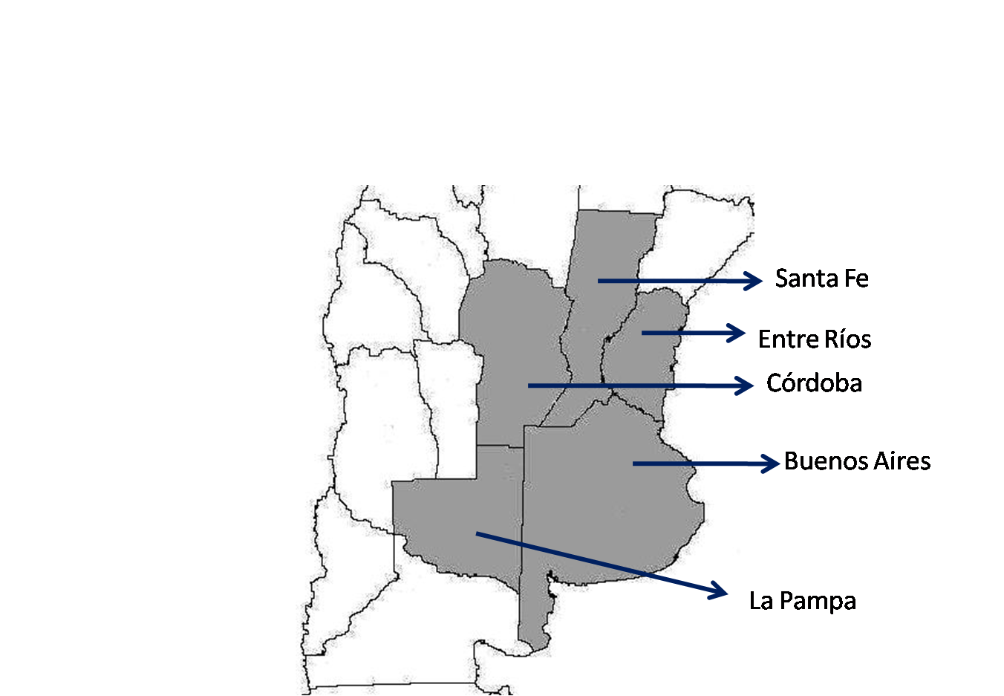
Región Pampeana

Slide 2
La construcción social del espacio
Creación Virreynato Rio de La Plata
Estancia colonial
Vaquerías
Independencia
Modelo agroexportador
Modelo sustitución importaciones
Dictadura
Democracia//Década 90//2001- actualidad

Slide 3
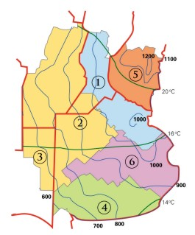
CONDICIONES NATURALES DE PRODUCCION
Localización de áreas ecológicas homogéneas en la pradera pampeana:
1 pampa ondulada,
2 pampa subhúmeda central,
3 pampa semiárida central,
4 pampa austral,
5 pampa mesopotámica y
6 pampa deprimida.
En azul: isohietas (en mm/año).
En verde:
Isotermas (en grados centígrados).

Slide 4
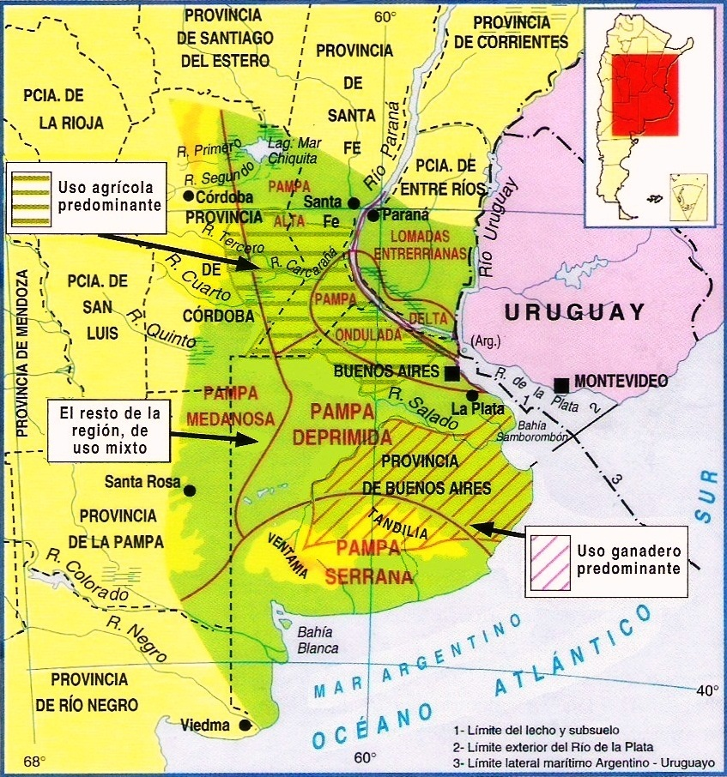
Estructura de la producción primaria
Aptitud de los suelos

Slide 5
Cuántas Explotaciones Agropecuarias hay ( EAPS)
Que tamaños tienen
Cual es la situación de tenencia
De donde puedo sacar esa información para analizar la estructura de una región?
Hay industrias? Hay intermediarios? Se agrega valor en la región? Quienes actúan en el apoyo al funcionamiento de los circuitos productivos ? Etc, etc

Slide 6
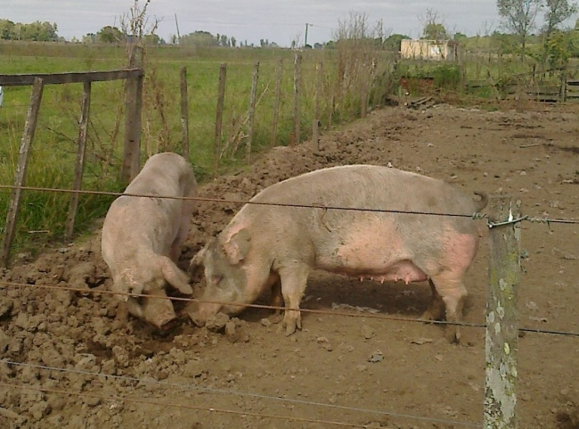
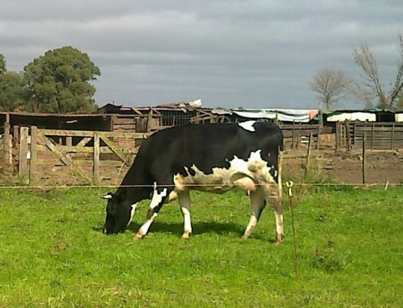
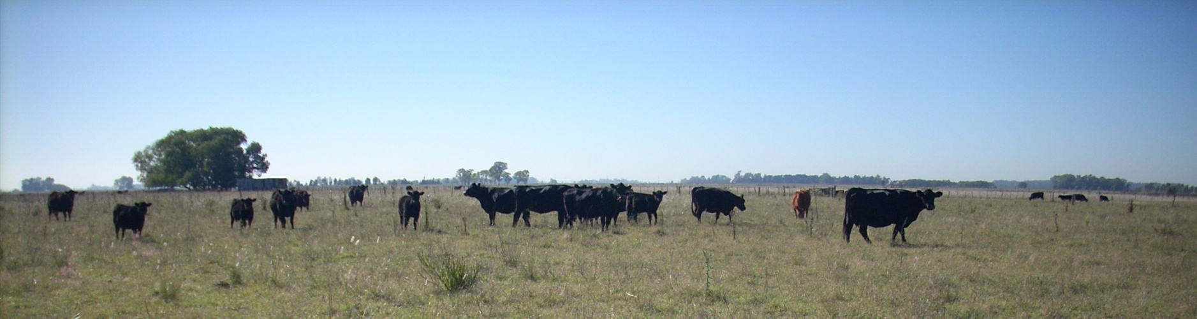
Ganadería
La región concentra el mayor número de ganado bovino, porcino y equino y la mayor producción de carne y leche del país

Slide 7


CADENA DE CARNE
E T A P A S
G A N A D E R A S
1a
CABAÑAS
(Cría de Reproductores Puros)
T
ESTABLECIMIENTOS DE CRIA Y RECRIA
T
ESTABLECIMIENTOS DE INVERNADA
(Engorde a Campo)
FEED – LOTS
(Engorde a Corral)
E T A P
T
FRIGORIFICOS
A
EXPORTADORES
HABILITACION NACIONAL
HABILITACION PROVINCIAL
MATADEROS COMUNALES
2a
Importadores/ Distribuidores
MINORISTAS
Servicios Alimenticios
E T A P A
SUPER/HIPERMERCADOS
CARNICERIAS
OC
T
3a
CONSUMIDOR EXTRANJERO
CONSUMIDOR ARGENTINO
Servicio de Transporte
T
Insumos
I
Organismos de Control
OC
Fuente : Silva ( 2004)

Slide 8
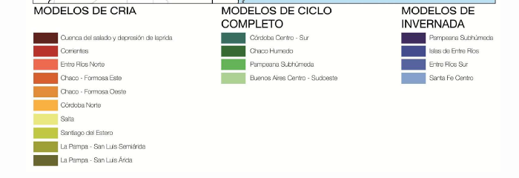

Slide 9
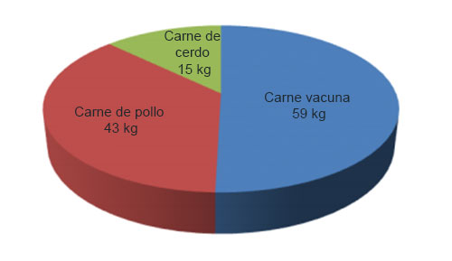
Consumo de carnes en Argentina

Slide 10
CIRCUITO PRODUCTIVO DE PRODUCTOS LÁCTEOS

Slide 11
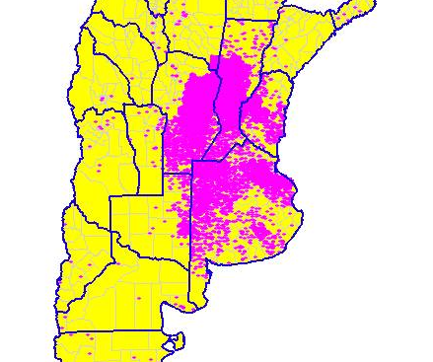
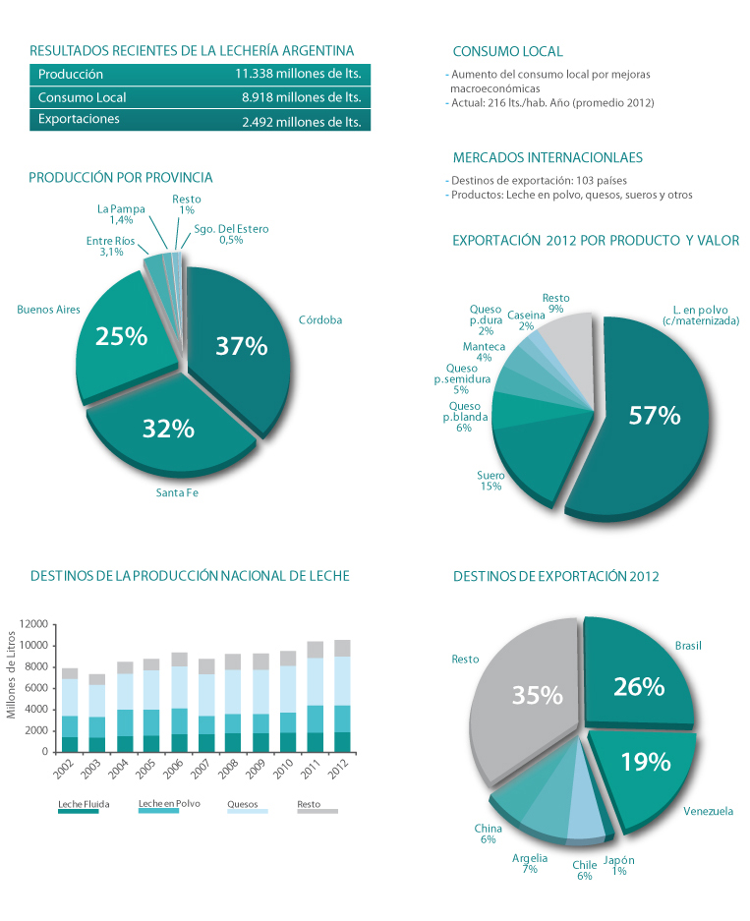
DISTRIBUCIÓN DE TAMBOS (SENASA 2013)

Slide 12
MERCADO LÁCTEO

Slide 13
SUBSECRETARÍA DE LECHERÍA
Fuente: Subs. de Lechería – MAGYP

Slide 14
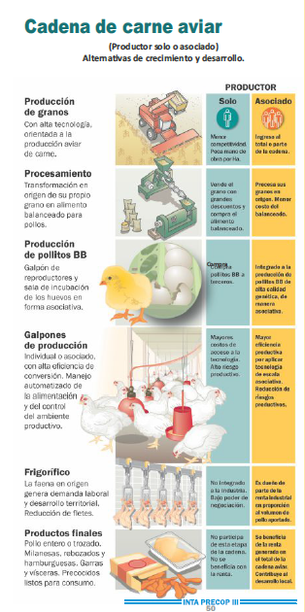
Ganadería
Ganadería intensiva Producción de Carne Aviar
El 90% de la producción se concentra en Buenos Aires y Entre Ríos. Luego sigue la Provincia de santa Fe.

Slide 15
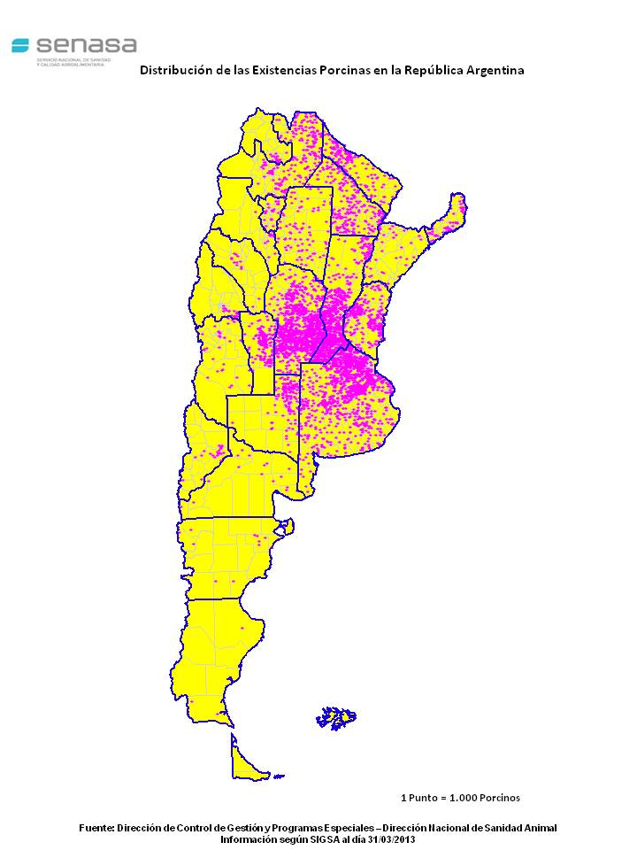
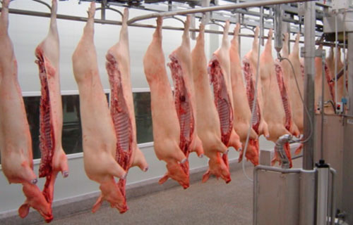
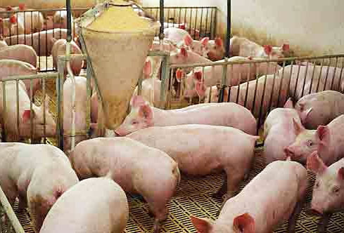
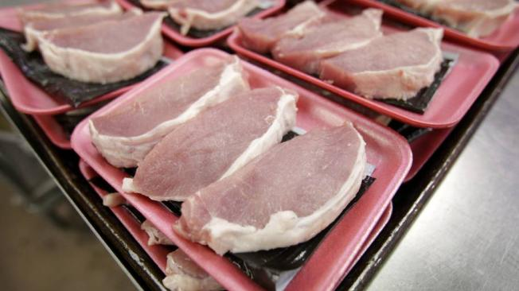
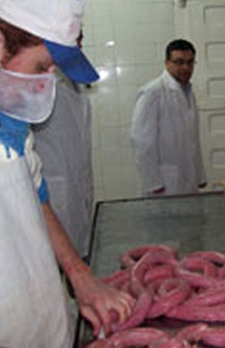
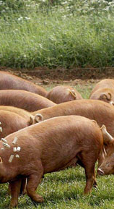
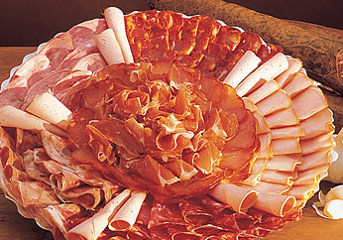
Ganadería intensiva: Producción de Cerdos

Slide 16
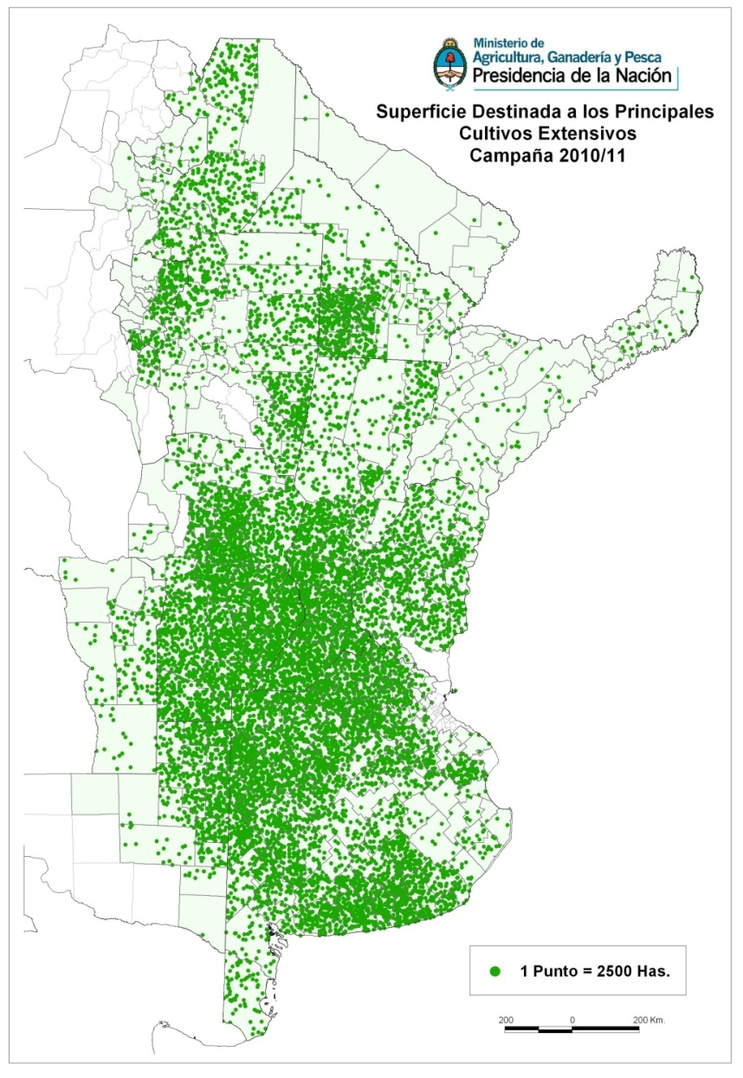
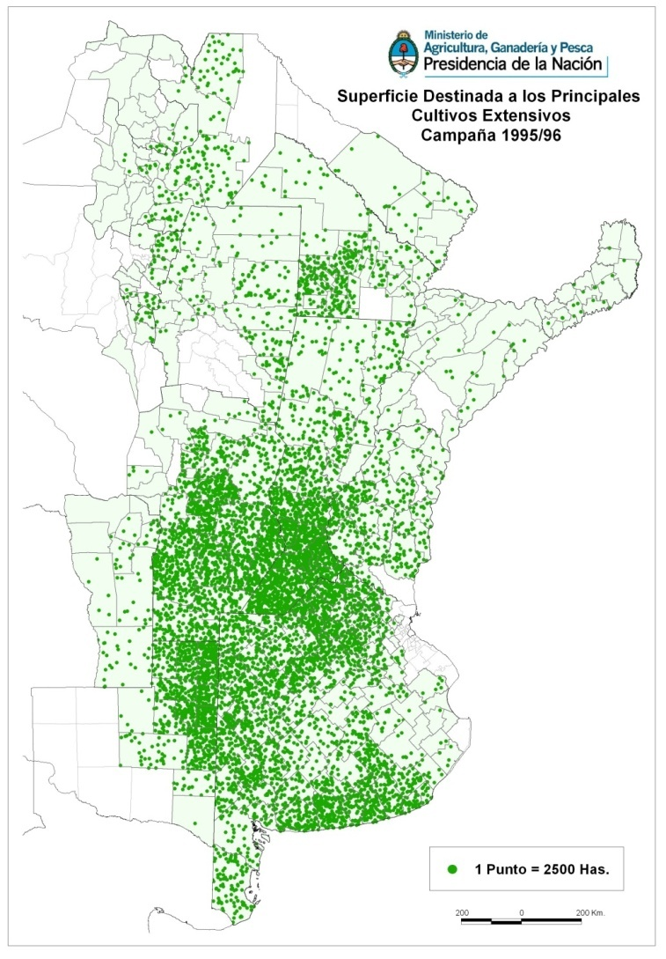
AGRICULTURA

Slide 19
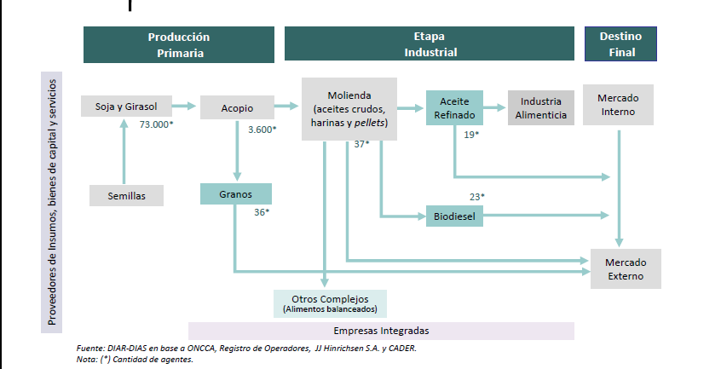
Circuito oleaginoso

Slide 20
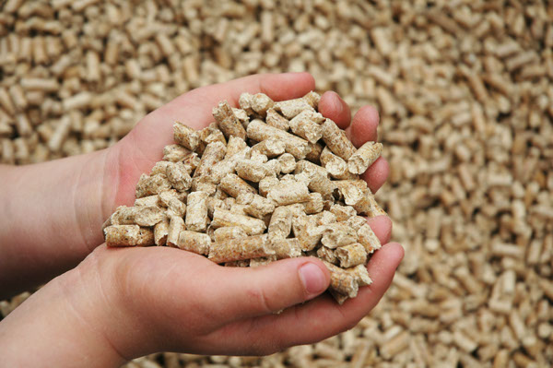
Pelletes

Slide 21
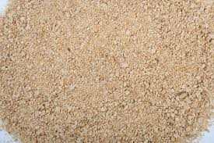
harinas

Slide 22
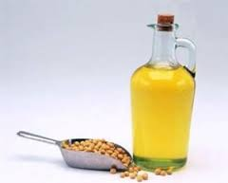
Aceite

Slide 23
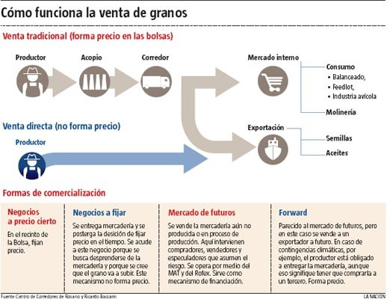
Circuitos cereales

Slide 24
Circuito Hortícola
Producción primaria
La producción primaria, se desarrolla mediante tres modalidades productivas
a) cinturones verdes u hortícolas
b) zonas hortícolas especializadas
c) áreas de horticultura extensiva.
En la región pampeana, se encuentran presentes las modalidades a) y c)
Comercialización Mayorista (mercado Concentrador)
Diferentes procesos de industrialización según la hortaliza
Canales de comercialización minorista
CONSUMO

Slide 25
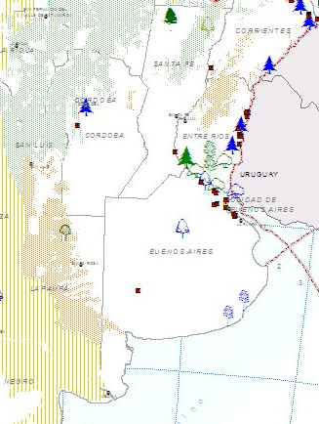
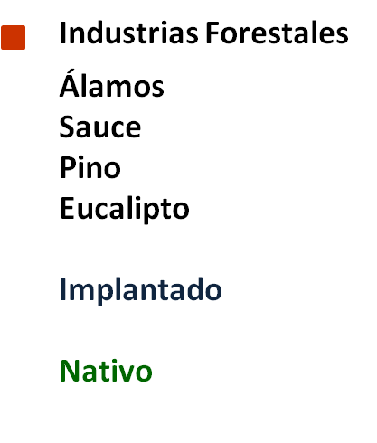
Producción Forestal
Espinal
MONTE

Slide 26
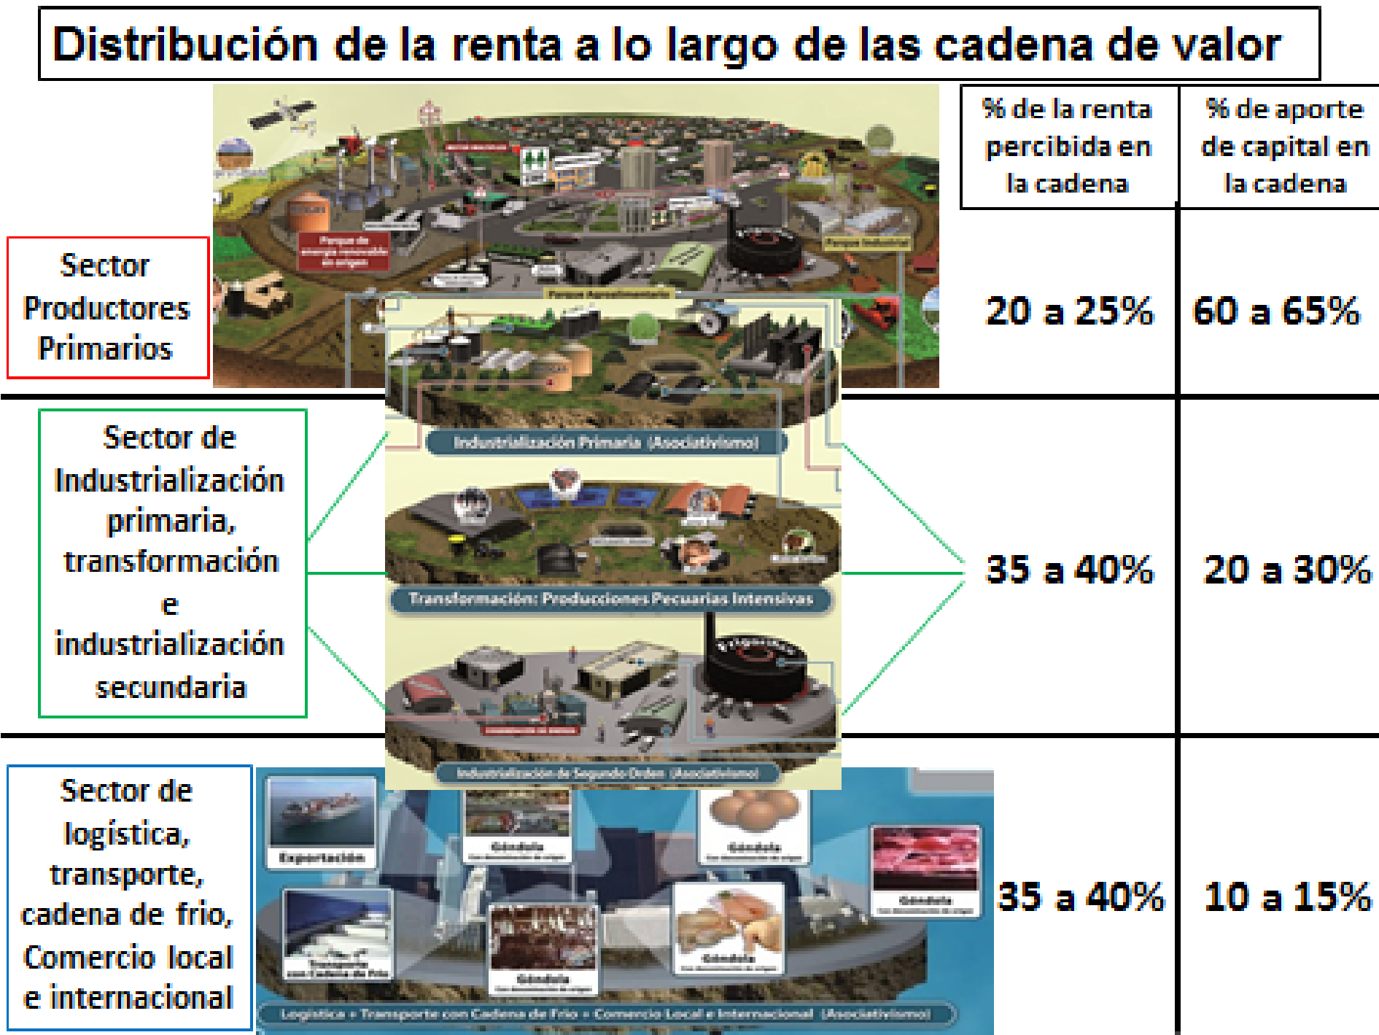
Fuente : Ing. Agr.Msc Mario Bragachini (2013). vl

Slide 27
Algunos problemas de la Región
AGRICULTURIZACIÓN
Desplazamiento de la ganadería
LA TENDENCIA A LA MONOPRODUCCIÓN
Impacto social
Utilización de paquetes tecnológicos
¿Quién toma las decisiones?
Empresas trasnacionales proveedoras de insumos
Impacto ambiental
NUEVOS SUJETOS

Slide 28
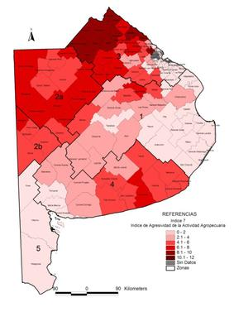
Relevamiento utilizacion de agroquímicos en la Pcia de Buenos Aires
Fuente: Facultad de Ciencias Agrarias y Forestales Universidad Nacional de La Plata ( 2015) http://www.agro.unlp.edu.ar/sites/default/files/slides/informe_agroquimicos_comprimido.pdf

